Slide 1
Configuration Management
Final Report
SPQM
CMMI/CM process area

Slide 2






MEET THE TEAM
BigFive
®
K16T1

Slide 3

Outline
CM Defined
CM Benefits
Key CM activities
Design CM processes
PIID
Notes:
Today we are going to try and avoid death by powerpoint, I have roughly 32 slides to get through and we will cover:
Migration Planning, where we will have a look at:
The Migration planning process
The Migration options when migrating to Exchange Online
We’ll compare those options and look at how to choose the right option for your environment
And I’ll run through a list of useful Tools before we move on to
Hybrid deployments:
We’ll look at What’s and improved with hybrid deployments in Exchange 2013, go over some of the pre-requisites
We’ll also run through the steps required to setup a hybrid deployment before seeing the hybrid configuration wizard action in a live Demo
We’ll finish the session with a look at
Modern Public Folders:
Including some of the changes and the differences in architecture and hierarchy synchronisation
We’ll have a look at the Planning process and migration considerations before
Stepping through the migration process

Slide 4
CM Defined
A field of management that focuses on establishing and maintaining consistency of a system's or product's performance and its functional and physical attributes with its requirements, design, and operational information throughout its life.

Slide 5
CM Standards
IEEE Std. 1042-1987 Guide to Software Configuration Management
IEEE Std. 12207 Software Lifecycle Process Standards
MIL-HDBK-61A Configuration Management Guidance 7 Feb 2001
ISO 10007 Quality management - Guidelines for Configuration Management
GEIA-HB-649 - Implementation Guide for Configuration Management
ANSI/EIA-649-1998 National Consensus Standard for Configuration Management
EIA-836 Consensus Standard for Configuration Management Data Exchange and Interoperability
ANSI/EIA-632-1998 Processes for Engineering a System
The Systems Engineering Process (SEP)

Slide 6
CM Purpose and Effects
Gives managers and stakeholders the ability to identify and understand the entire makeup of a system as it is being developed, managed, and maintained
Focus on verification of requirements fulfillment
CM products permit accurate integration of product with support artifacts for operation, maintenance, and integration
Provides for product assurance of performance, documentation and predictability
Controls and accounts for the functional and physical characteristics worldwide to ensure
Satisfaction of functional requirements

Slide 7
Relating CM to the Systems Engineering Process
Customer Needs
Requirements
Input
Systems Engineering Process
System Analysis & Control
Requirements Analysis
Requirements Loop
Functional Analysis/Allocation
Design Loop
Verification
Synthesis
Output
Configuration
Documentation

Slide 8
CM Benefits
CM principles are at the heart of sound business practices and provide:
A single description for acquisition and operation of a product, its components, and its outputs
Orderly identification of product and component attributes
Managed Control of product information and changes which improve its capabilities
Reduction in costly errors caused by ad hoc, erratic changes
Reductions in cost, risk, and liability
Consistency across functional user domain
Extension of product life via managed evolution
High level of confidence in product information and data

Slide 9
Consequences of Poor CM
The risk of:
Systems not built to actual customer requirements specifications
Cost and schedule impacts due to difficulty finding or fixing bugs
Different versions with the same problems
Unapproved changes being incorporated without documentation
Approved changes not incorporated
Quality problems
“Minor changes” that cause major problems
No clear record of what has been created

Slide 10
Scope of CM Includes:
Physical client and server hardware products and versions
Operating system software products and versions
Application development software products and versions
Technical architecture product sets and versions as they are defined and introduced
Configuration item standards and definitions
Networking products and versions
Live application products and versions
Definitions of hardware base configurations
Definitions of packages of software releases
Interface descriptions, standards, and versions
…and more

Slide 11
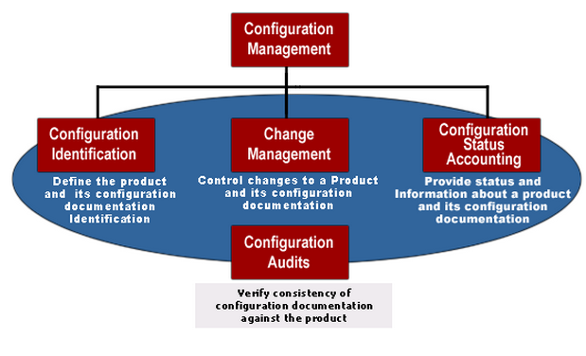
Key CM Activities
Notes:
CM process includes five key activities:
Configuration Planning and Management
Configuration Identification
Configuration Control/Change Management
Configuration Status Accounting
Configuration Verification and Audit
These activities are not performed sequentially or in a vacuum (although planning should be the first step)

Slide 12
Key CM Activities:
Purpose of the SCMP:
Ensure that all SCM activities are identified, assigned and planned
Define and document how SCM will be implemented:
Develop and implement a CM Plan (CMP)
Establish membership of a Configuration Control Board (CCB)
Ensure contract language satisfies CM requirements
Select appropriate CM tools, techniques, and methods
Requirements, Risk, Data management tools
Manage the plan and measure its effectiveness
And more..
Configuration Planning and Management

Slide 13
Key CM Activities:
Identify the attributes that define every aspect of any Configuration Item (CI). A CI is a product (hardware or software) that has an end-user purpose.
CI attributes are recorded in configuration documentation and baselined.
Selecting items to be placed under CM, will vary by program
Program items the organization generates and controls
Items the organization uses to track project progress/adherence
Configuration Identification

Slide 14
Key CM Activities:
Identify the attributes that define every aspect of any Configuration Item (CI). A CI is a product (hardware or software) that has an end-user purpose.
CI attributes are recorded in configuration documentation and baselined.
Selecting items to be placed under CM, will vary by program
Program items the organization generates and controls
Items the organization uses to track project progress/adherence
Configuration Identification

Slide 15
Purpose of Configuration Identification
Incrementally establish and maintain a definitive basis for control and status accounting of:
System functional processes and results
System physical makeup no matter how many iterations
System documentation, manuals, training
Management agreements, decisions, actions taken
Provide a coherent process for version management
Assign naming conventions and unique identifiers
Enforce identification control and release specifications
Minimize risks subject to undocumented or unauthorized changes
Provide a significantly higher quality assurance
Configuration Identification

Slide 16
What Is a “Configuration Item?”
Key CM Activities:
An aggregation of software or hardware that satisfies an end use function and is designated for separate CM
Hardware and software items are called CIs
Computer Software Configuration Items (CSCI); determined by each program and may include:
Code
Processes, reports, libraries, tables, views
Scripts (Including test scripts)
Architectures or Cascading Style sheets
Documentation CIs may include
Technical documents, functional documents
Weekly status documents, presentations, spreadsheets, etc
Test and training documents
Any document or artifact that affects the physical or operational attributes of a system or component
Configuration Identification

Slide 17
Types of Baselines
Key CM Activities:
Formal
Functional Baseline
Allocated Baseline
Product Baseline
Informal (Other as Required)
Developmental Configuration
Internal: as Required (Resources Needed)
Configuration Identification

Slide 18
Baseline Description Functional Baseline (FBL)
Key CM Activities:
Describes the performance of the system or top-level CIs
Established near end of Materiel Solution Analysis or Define Need Phase via CCB or FRB meeting
Contains high-level CIs
Includes functional, interoperability, and interface characteristics (defined as requirements by the customer)
Specifies the verification necessary to demonstrate required performance
Includes requirements documents, architecture, deficiency reports (if any), review minutes, etc.
Configuration Identification

Slide 19
Baseline Description Allocated Baseline (ABL)
Key CM Activities:
Describes the performance of the system or top-level CIs
Organization-controlled if a contractor is doing the work
Contains high-level CIs
Allocated baseline essentially means work is assigned to specific work packages in a work breakdown structure
Derived from functional baseline after schedule is drafted
Established after completion of Preliminary Design Review
Each CI has an allocated baseline; contains detailed specifications
Work products include requirements documents (ConOps, SRS,..), release schedule, draft database/program/ system specification, draft design documents, system/software development plan (SDP), draft interface requirements agreements
functional, interoperability, and interface characteristics (defined as requirements by the customer)
Specifies the verification necessary to demonstrate required performance
Includes requirements documents, architecture, deficiency reports (if any), review minutes, etc.
Configuration Identification

Slide 20
Baseline Description Product Baseline (PBL)
Key CM Activities:
A product baseline describes the functional & physical characteristics of project, program, or system
Defines the configuration of CIs during Production and Deployment and Operations and Support Phases
Includes environment summary and interoperability requirements
Consists of a data package that identifies form, fit, and function characteristics along with test and operational requirements
Includes a complete and approved release package
Verified by a Physical Configuration Audit
Configuration Identification

Slide 21
Key CM Activities:
The process of recording and reporting on configuration baselines associated with each CI at any moment in time:
Continuously updating information needed to manage CIs effectively using an agreed upon information collection and recording system
Reports show program configuration identification at any given time, implementation status of approved changes, and audit information
Communicates output of other CM functions tailored to program
Ensures use of same or similar design and documentation information
Configuration Status Accounting (CSA)

Slide 22
Key CM Activities:
CSA provides effective management of CIs with PM assigning specific CSA duties to an individual who:
Maintains record of all configurations for all CIs, sequentially and according to CMP conventions
Has continuous, updated status of proposed and completed changes, deviations, and waivers
Communicates output of other CM functions tailored to program
Maintains complete configuration of all units or items in the system or program inventory of CIs.
Reports regularly to PM, CCB, and Stakeholders as appropriate for the size and importance of the program
Configuration Status Accounting (CSA)

Slide 23
Typical CSA Report
Key CM Activities:
Current configuration lists
Baselines
CIs/CSCIs
Tests
Historical configuration list
Change requests and status of each
Change implementation status (for each)
Configuration verification list
Software change traceability
Configuration Status Accounting (CSA)

Slide 24
Key CM Activities:
Configuration Verification and Audit
Verification ensures products meet established requirements, standards, and contractual agreements
Verification that software products have been produced, correctly identified, and all change requests have been resolved
Audits ensure documentation matches the product (more formal activity than verification)
Functional configuration audit (FCA)
Physical configuration audit (PCA)
Performed incrementally during design/development
Confirms readiness to proceed to next step in design/ development process
Configuration Verification and Audit
Notes:
Xác nhận và kiểm tra cấu hình
Xác nhận đảm bảo sản phẩm đáp ứng yêu cầu , tiêu chuẩn, và thỏa thuận đã thiết lập
Xác minh rằng các sản phẩm phần mềm đã được sản xuất một cách chính xác, và tất cả các yêu cầu thay đổi đã được giải quyết
Kiểm tra đảm bảo tài liệu phù hợp với sản phẩm
Kiểm tra cấu hình chức năng (FCA)
Kiểm tra cấu hình vật lý (PCA)
Thực hiện từng bước trong quá trình thiết kế / phát triển
xác nhận sẵn sàng để tiến hành bước tiếp theo trong quá trình thiết kế / phát triển

Slide 25
CM Audits
Key CM Activities:
Validate requirements and accuracy of documents identifying the approved configuration identification
Functional Configuration Audit (FCA)
Formal examination of functional characteristics of a CI prior to acceptance
Verifies requirements via functional and allocated configuration documentation
Physical Configuration Audit (PCA)
Formal examination of the as-built configuration of a CI against its technical documentation; conducted prior to Field Readiness Review
Determines whether testing requirements are satisfied and allows for product acceptance or rejection
Establishes or verifies CI’s product baseline
FCA and PCA are normally conducted by senior managers to accepting a CI and prior to establishing product baseline.
Configuration Verification and Audit
Notes:
Xác nhận yêu cầu và tính chính xác của các tài liệu xác định việc xác định cấu hình đã được phê duyệt
Kiểm tra cấu hình chức năng (FCA)
Thẩm định hình thức đặc điểm chức năng của CI trước khi chấp nhận
Xác minh các yêu cầu thông qua tài liệu hướng dẫn cấu hình đã đưa ra.
Kiểm tra cấu hình vật lý (PCA)
Kiểm tra chính thức về cấu hình như đã xây dựng của CI đối với tài liệu kỹ thuật của nó
Xác định xem yêu cầu thử nghiệm được hài lòng và cho phép chấp nhận sản phẩm hoặc từ chối
Thiết lập hoặc xác nhận sản phẩm cơ bản của CI
FCA và PCA thường được tiến hành bởi quản lý cấp cao trước khi chấp nhận một CI và trước khi thành lập cơ sở sản phẩm

Slide 26
FCA/PCA Audit Process
Key CM Activities:
Procedures and checklists to conduct FCA and PCA available at Functional Configuration Audit Procedure or Physical Configuration Audit Procedure
Review relevant audit procedure (FCA or PCA)
Conduct and document the audit
Ensure requirements traceability throughout audit
FCA and PCA activities should be outlined in your CM Plan
Configuration Verification and Audit
Notes:
Thủ tục và danh sách kiểm tra để thực hiện FCA và PCA có tại FCA Procedure và PCA Proceduce
Xem xét lại thủ tục kiểm toán có liên quan (FCA hoặc PCA)
Tiến hành và tài liệu kiểm toán
Đảm bảo truy vết các yêu cầu trong suốt kiểm toán

Slide 27
Key CM Activities:
CCM is a set of processes and approval stages required to change a CI's attributes and to re-baseline them
Configuration Change Management, or Change Control is
A systematic approach to identify, justify, evaluate, approve, incorporate, verify, and document changes to a CI
Actions include
Identifying need for change
Documenting change requests
Assessing impact of change request from all aspects (FRB/RRB/CCB)
Following CCB Process
Documenting change request disposition
Planning, documenting, and implementing approved changes
Configuration Change Management (CCM)
Notes:
CCM (configuration change maangement) là một tập hợp các quy trình và các giai đoạn chính cần thiết để thay đổi các thuộc tính của CI và tái baseline chúng
Quản lý thay đổi cấu hình, hoặc kiểm soát thay đổi là:
-Một cách tiếp cận có hệ thống để xác định, biện minh , đánh giá , phê duyệt , kết hợp , kiểm tra, và thay đổi tài liệu vào một CI
***Hành động bao gồm
-Xác định nhu cầu thay đổi
-Tài liệu change request
-Đánh giá tác động của yêu cầu thay đổi từ tất cả các khía cạnh ( FRB / RRB / CCB)
-Hiểu được qui trình CCB
-Tài liệu cách bố trí change request
-Kế hoạch , tài liệu , và thực hiện các thay đổi đã được phê duyệt

Slide 28
Change Management
Key CM Activities:
Use an approved standard requirements/change tracking tool whenever possible
Document all CRs and track them through the process
Ensure proposed changes reviewed in proper forums prior to implementation
Functional Review Board (FRB) composed of functional manager, system users, and program manager
Configuration Control Board (CCB), recommends approval, disapproval, or deferment of change requests
Configuration Change Management
Notes:
Sử dụng 1 công cụ theo dõi yêu cầu/ thay đổi tiêu chuẩn đã được phê duyệt
Tài liệu hóa tất cả các change request và theo dõi chúng trong suốt quy trình
Đảm bảo rằng tất cả các thay đổi phải được xem sét và phê duyệt trước khi thực hiện
+Function review board (FRB) bao gồm các chức năng quản lý, sử dụng hệ thống, và quản lý chương trình
+Configuration control board (CCB) đề nghị phê duyệt, chấp thuận, hoặc trì hoãn yêu cầu thay đổi

Slide 29
Configuration Control Board (CCB)
Key CM Activities:
CCB comprised of senior reps from all functions that are or may be affected by proposed changes
Affords comprehensive review prior to change approval, change disapproval, or deferral decisions being made
Authority for approval (or not) of proposed waivers & deviations
Typical CCB composition:
Portfolio Manager
Program Manager
Functional User (Customer)
Configuration Manager
Lead System Engineer
Finance Manager
Contracting Officer
Contractor (depending on type of discussion)
Configuration Change Management
Notes:
-CCB bao gồm các đại diện cấp cao từ tất cả các chức năng đó hoặc có thể bị ảnh hưởng bởi những thay đổi được đề xuất
-Đánh giá toàn diện trước khi thay đổi phê duyệt, thay đổi không chấp thuận, quyết định hoãn được thực hiện
-Có thẩm quyền phê duyệt (hoặc không) của miễn trừ đề xuất và độ lệch
-Thành phần CCB điển hình:
+Người quản lý danh mục đầu tư
+Người quản lý chương trình
+Người sử dụng chức năng (khách hàng)
+Configuration Manager
+Kĩ sư hệ thống chính
+Quản lý tài chính
+Giám đốc ký kết hợp đồng
+Nhà thầu (tùy thuộc vào loại của cuộc thảo luận)

Slide 30
Key CM Activities:
Parallels CM process, and is used to:
Apply policies, systems, and procedures for identification and control of data requirements; to include naming conventions
Acquire CM data in a timely and economical way
Assure adequacy of data and analyze data use
Access, distribute, or communicate CM data to the point of use
Ensures integrity and security of data, by…
Applying identification rules to digital documents and files
Applying disciplined version control
Providing controlled access to data
Using agreed-upon rules for data change management and archiving
Maintaining product-data relationships
Protecting and applying appropriate markings on data
Assuring accurate data transmittal
Begs standardization of DM tools to the degree feasible
Data Management
Notes:
Data is essentially anything other than hardware, software and interfaces
Among others, it provides proof of achievement, completion, status, support, and outputs.
Examples:
Process – lessons learned, work flow, statistical process data
Managerial – costs, status, performance, resources
Financial – EVM Reports, CLIN Funding, Funds Tracking
Technical – engineering notebooks, development files
Engineering - drawings, documents, source code, listings, defects
Administrative – HR / Personnel data
Security – keys, access card data, protocols
Procurement – orders, transfers, receipts, invoices
Quá trình tương CM, và được sử dụng để:
- Áp dụng chính sách, hệ thống, thủ tục xác định và kiểm soát các yêu cầu dữ liệu; bao gồm quy ước đặt tên
- Thu thập dữ liệu CM một cách kịp thời và tiết kiệm
Đảm bảo đầy đủ dữ liệu và phân tích dữ liệu sử dụng
Truy cập, phân phối, hoặc giao tiếp dữ liệu CM đến điểm sử dụng
Đảm bảo tính toàn vẹn và bảo mật dữ liệu, bởi ...
Áp dụng quy tắc xác định các văn bản kỹ thuật số và các tập tin
Áp dụng điều khiển phiên bản xử lý kỷ luật
Cung cấp kiểm soát truy cập dữ liệu
Sử dụng đã thoả thuận nguyên tắc để quản lý sự thay đổi dữ liệu và lưu trữ
Duy trì các mối quan hệ dữ liệu sản phẩm
Bảo vệ và ứng dụng đánh dấu thích hợp trên dữ liệu
Đảm bảo dữ liệu chính xác lây
Đặt ra tiêu chuẩn của các công cụ DM đến mức độ khả thi
DM helps CM with managing and controlling data

Slide 31
The Software Library
Key CM Activities:
Each program should designate:
A single person responsible for maintaining library
Responsible for maintaining all CIs
Keeper of the keys to library access
Accounts for status of all project or system baselines
A secure storage area for custodial retention of software media and documentation received from software design groups, subcontractors, test environments.
Products to be contained in the library, to include
Version conventions and naming conventions of documents
Status accounting of computer programs and/or baseline groups of code
Associated documentation
Control of access to library
Notes:
Mỗi chương trình cần xác định:
Một người duy nhất chịu trách nhiệm cho việc duy trì thư viện
Trách nhiệm duy trì tất cả các tổ chức tín dụng
Thủ môn trong những chìa khóa để truy cập thư viện
Tài khoản (ghi / báo cáo) cho tình trạng của tất cả các dự án hoặc hệ thống đường cơ sở
Một khu vực lưu trữ an toàn để duy trì giam giữ phương tiện truyền thông phần mềm và tài liệu nhận được từ nhóm thiết kế phần mềm, các nhà thầu phụ, môi trường kiểm tra, cơ quan khác của chính phủ
Sản phẩm được chứa trong thư viện, bao gồm
- Phiên bản công ước và quy ước đặt tên của tài liệu
- Kế toán Tình trạng của chương trình máy tính và / hoặc nhóm cơ sở mã
- Kết hợp tài liệu
- Kiểm soát truy cập vào thư viện

Slide 32
Summary
Key CM Activities:
CM is a must for successful program management
Risk reduction
Quality assurance
Baseline discipline
CM has six major functions
Management and Planning
Configuration Identification
Configuration Control/Change Management
Configuration Status Accounting
Configuration Auditing
Configuration Data Management
CM facilitates achievement of cost, schedule and quality goals
Notes:
CM là phải quản lý chương trình thành công
giảm thiểu rủi ro
đảm bảo chất lượng
nguyên tắc cơ bản
CM có sáu chức năng chính
Quản lý và lập kế hoạch
Xác định cấu hình
Cấu hình điều khiển / Quản lý thay đổi
Cấu hình trạng kế toán
cấu hình kiểm toán
Cấu hình quản lý dữ liệu
CM tạo ra được mục tiêu chi phí, tiến độ và chất lượng

Slide 33
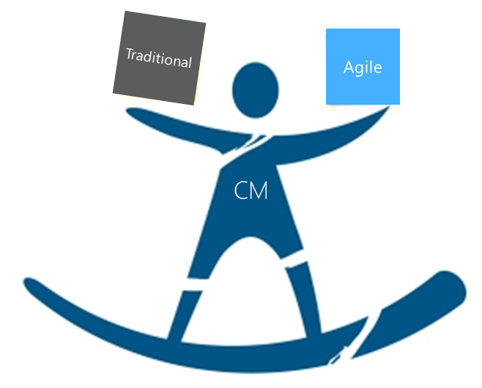
Design CM documents

Slide 34
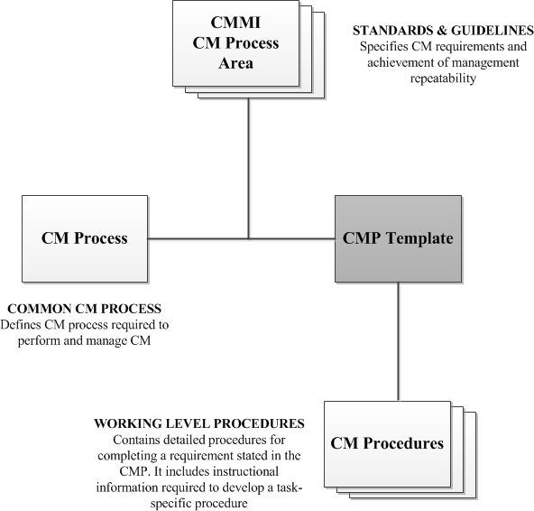
Traditional document structure
Notes:
Implementing SCM
Applying the SCM Process
Creating and Implementing SCM Plans and Procedures

Slide 35
Applying the CM Process
TASKS:
- Create and maintain project SCMP
- Manage implementation of SCMP
- Provide SCM training
- Perform configuration identification
- Perform configuration control
- Perform configuration status accounting (CSA)
- Perform configuration audits and reviews

Slide 36
Agile document structure
Show it

Slide 37
PIID
Show it

Slide 38
Q & A

